Slide 1
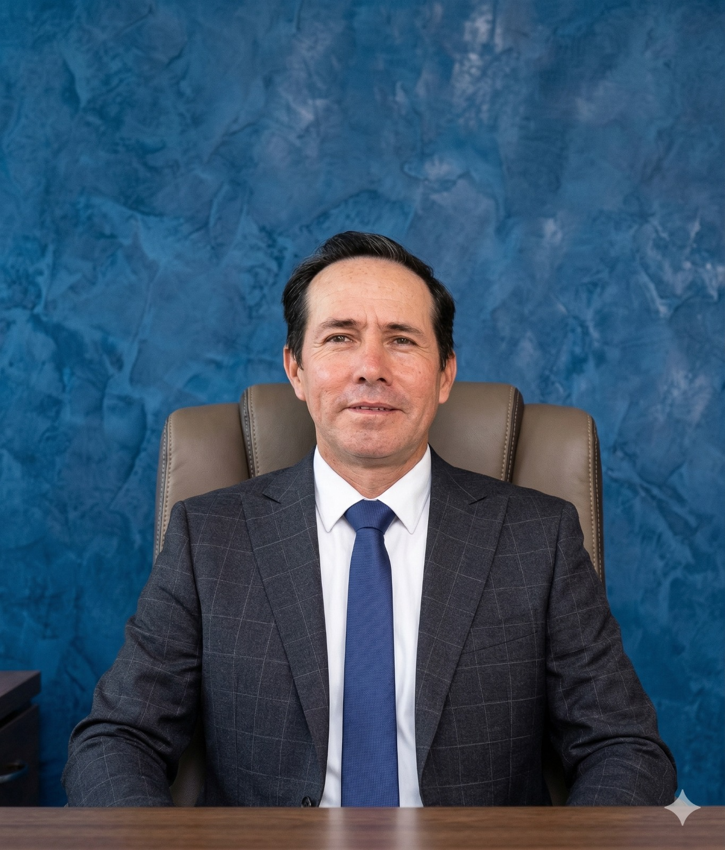


INFORME DE RENDICIÓN DE CUENTAS
AÑO 2025
William Villafuerte
CONCEJAL

Slide 2

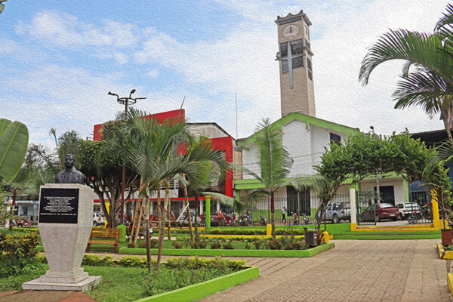

CONFORME EL Art.95.-DE LA LEY DE PARTICIPACIÓN CIUDADANA Y CONTROL SOCIAL DISPONE QUE:
La rendición de cuentas se realizará una vez al año y al final de la gestión, teniendo en consideración las solicitudes que realice la ciudadanía, de manera individual o colectiva, de acuerdo con la Constitución y la ley”.

Slide 3
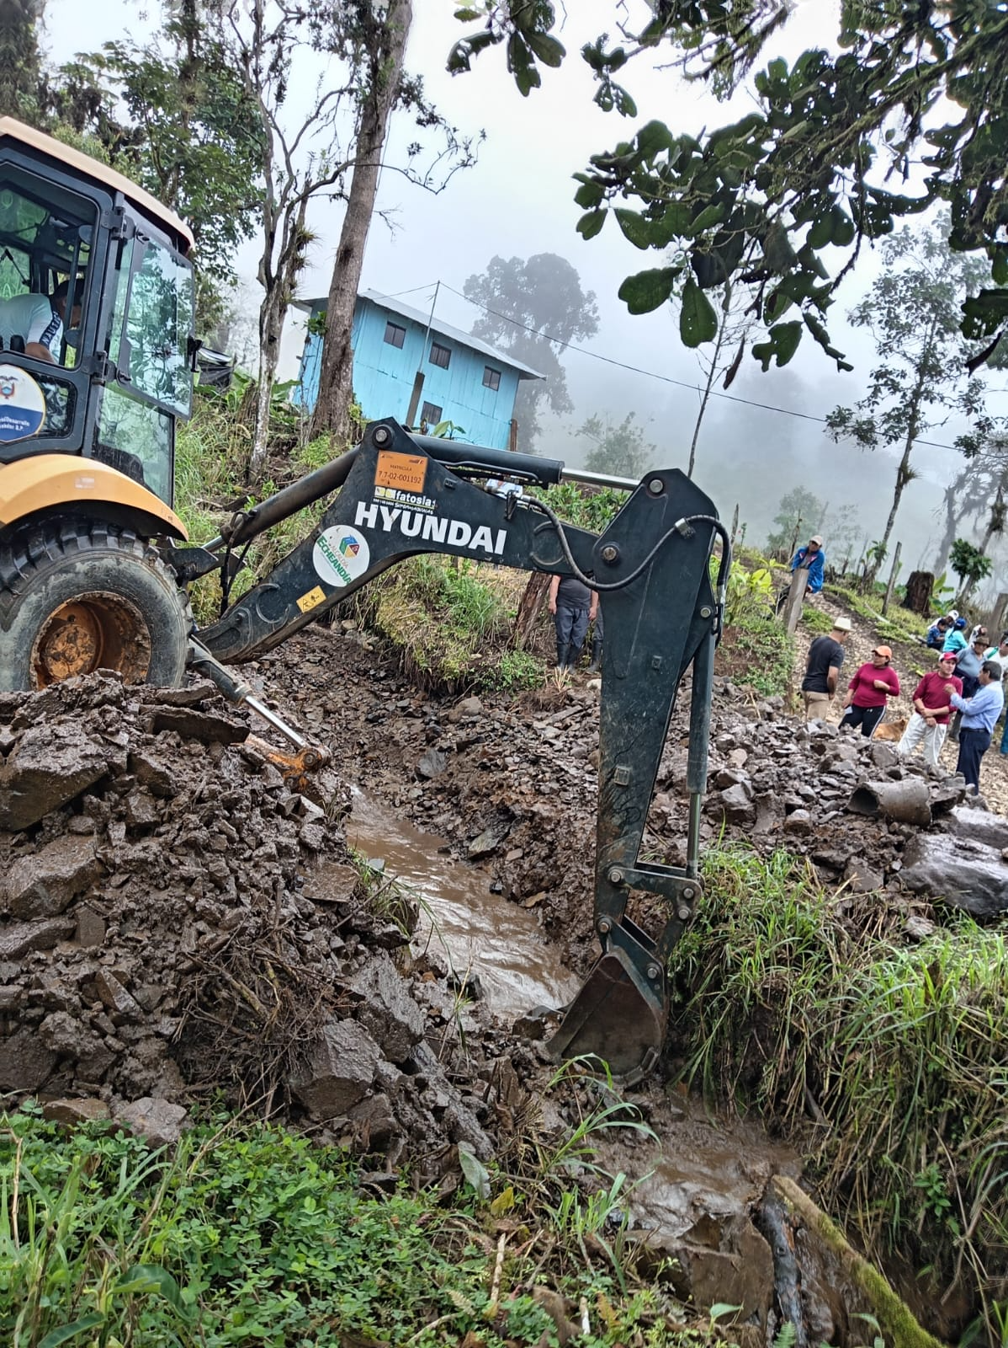
GADMCE
Plan de trabajo planteados formalmenta al CNE
Proponer la rehabilitación de la red vial de nuestra jurisdicción cantonal en convenio con el Consejo Provincial.
Principales acciones realizadas
El 28 de febrero del 2024, aprobamos en sesión de Concejo la autorización al ejecutivo para la firma del convenio entre el GADPB y el GADMCE, para la intervención con maquinaria de las dos instituciones tanto en el área urbana como rural, con el propósito de brindar mantenimiento a la vialidad de nuestro cantón.

Slide 4
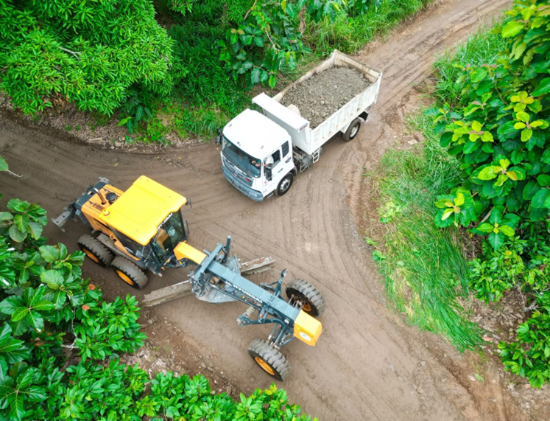
GADMCE
Plan de trabajo planteados formalmenta al CNE
Impulsar lastrados priorisando a los sectores que no cuentan con una red vial estable.
Principales acciones realizadas
El 8 de junio se intervino con el mantenimiento desde el sector Piedra Grande hasta la comunidad del Quinche, el 14 de septiembre en convenio con el GADPB y el GADMCE se realizo el mantenimiento de la vía del stop de la Tierra blanca hacia la parte alta de Campo Alegre de esa manera se dio atención a otros sectores dando cumplimiento al plan de trabajo.

Slide 5
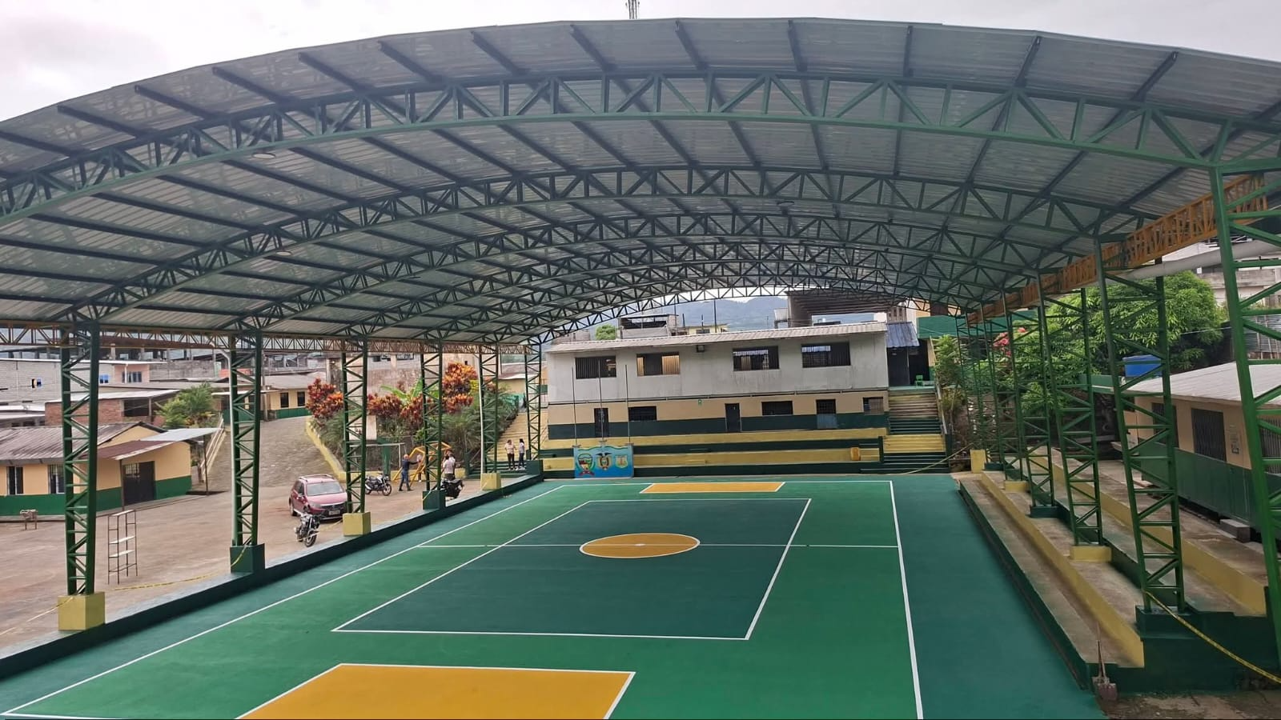
GADMCE
Plan de trabajo planteados formalmenta al CNE
Proponer y firmar convenios con instituciones educativas.
Principales acciones realizadas
El 29 de septiembre del 2025 se firmo un convenio entre la dirección distrital 02D04-Caluma-Echeandia-Las Naves-Educación Coordinación Zonal y GADMCE para la construcción de la cubierta en laUnidad Educativa 5 de Octubre, por una valor de 67,870.48 dólares, el contratista fue Ing. Pablo Viscarra.

Slide 6

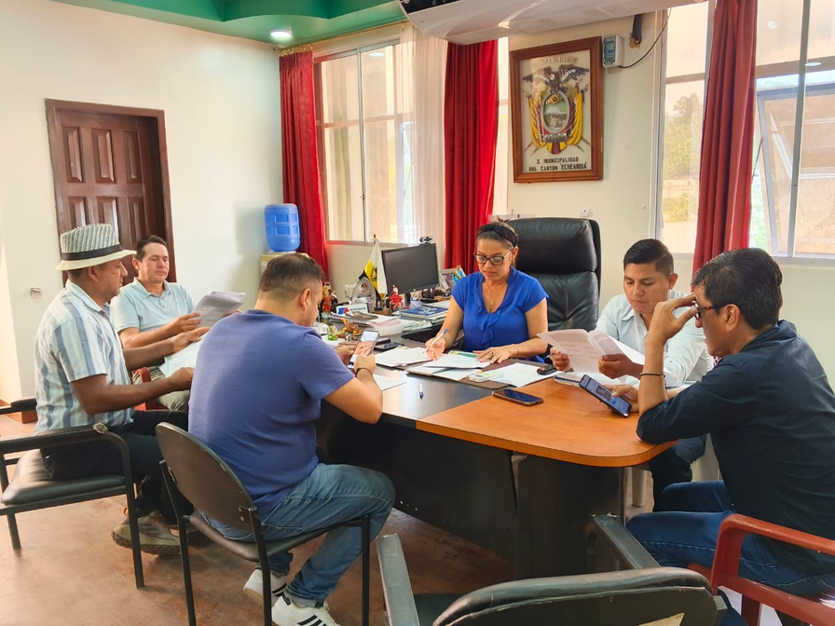

CUMPLIMIENTO DE ATRIBUCIONES
  Atribuciones otorgadas por el COOTAD
Intervenir con voz y voto en las secciones y deliberaciones del consejo municipal.
  Principales acciones realizadas
Durante el año 2025 asistí a 45 sesiones de consejo ordinarias y 6 sesiones de concejo extraordinaria convocadas por parte del ejecutivo del GADMCE.

Slide 7
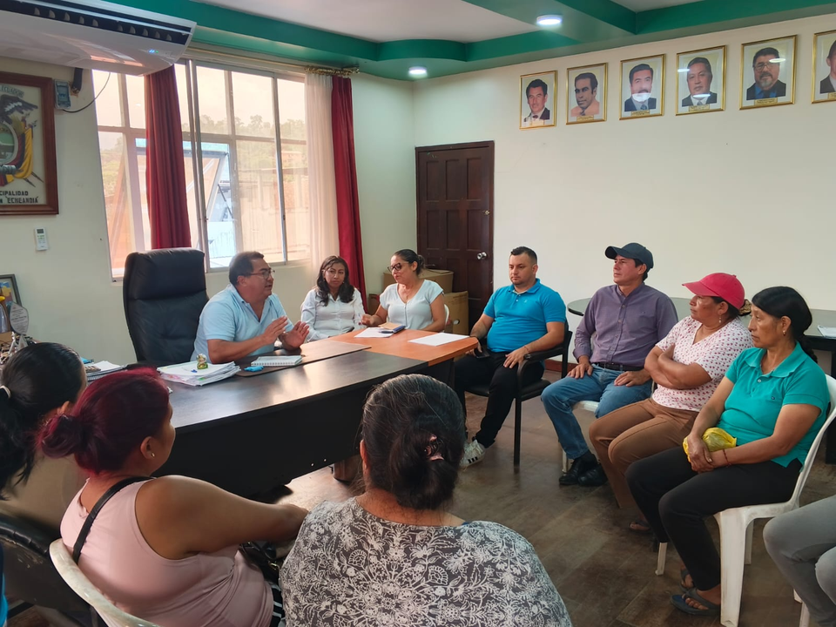

CUMPLIMIENTO DE ATRIBUCIONES
  Atribuciones otorgadas por el COOTAD
Presentar proyectos de ordenanza cantonales en el ámbito de competencia del GADMCE.
  Principales acciones realizadas
En el año 2025 presente dos proyectos de ordenanzas para que sean tratadas en sesión de concejo para su aprobación.
  Segunda ordenanza sustitutiva para regular, autorizar, controlar la explotación de materiales áridos y pétreos que se encuentran en los lechos de los ríos y canteras existentes en la jurisdicción del cantón Echeandía.
  Ordenanza de creación que regula el procedimiento y los requisitos para la desvinculación y/o el cambio de jurisdicción territorial de los predios en el cantón.

Slide 8
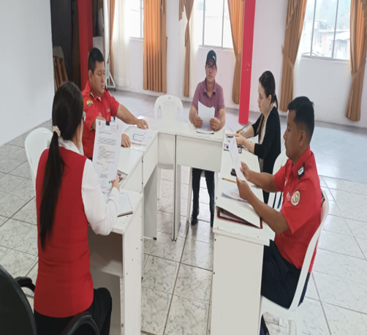
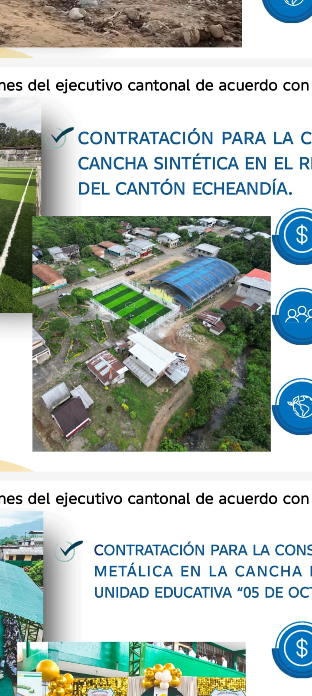
CUMPLIMIENTO DE ATRIBUCIONES
  Atribuciones otorgadas por el COOTAD
Intervenir en el concejo cantonal de planificación y en las comisiones, y delegaciones y representaciones que designe el concejo municipal.
  Principales acciones realizadas
-Benemérito Cuerpo de Bomberos de Echeandía:
Aprobación del presupuesto para la compra de una camioneta institucional con todos los requerimientos para dar un mejor servicio a la ciudadanía por un valor de $55 mil dolares americanos.
-Comisión de Equidad y Género:
Análisis de la ordenanza para prevenir el trabajo infantil y la mendicidad.
-Comisión de Presupuesto:
Se aprobó el presupuesto para la construcción del parterre e iluminación en la Av. Nelson León por el monto de 47,837.15 dólares, el contratista fue el Ing. Josué Gordillo.
Análisis de la reforma presupuestaria para la construcción de la cancha sintética en el recinto San Gerardo por un valor de $43,873.90 dolares americanos por parte de la constructora BEAPALIZ.

Slide 9
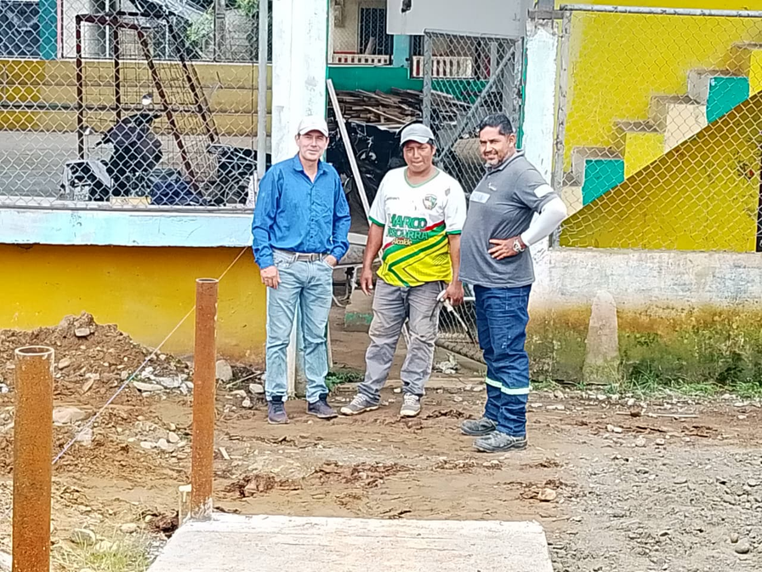
CUMPLIMIENTO DE ATRIBUCIONES
  Atribuciones otorgadas por el COOTAD
Fiscalizar las acciones del ejecutivo cantonal de acuerdo al COOTAD y la ley.
  Principales acciones realizadas
Fiscalización del proceso de adquisición de lubricantes, filtros, mano de obra, para el servicio de mantenimiento preventivo por garantía técnica para las dos volquetas Dongfeng 8m3 de propiedad del GADMCE.

Slide 10


